Slide 1

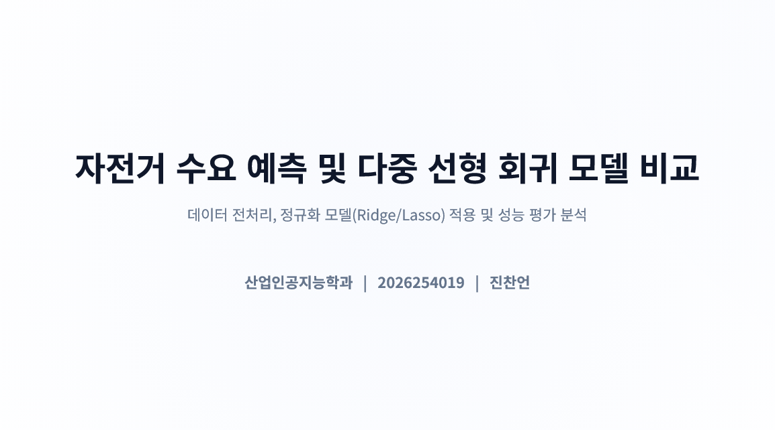
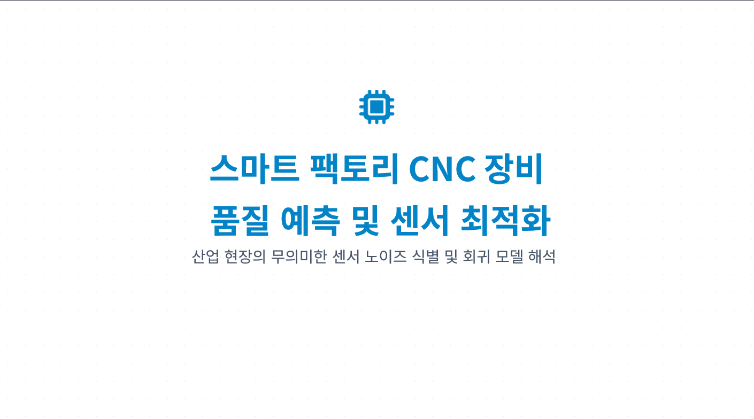
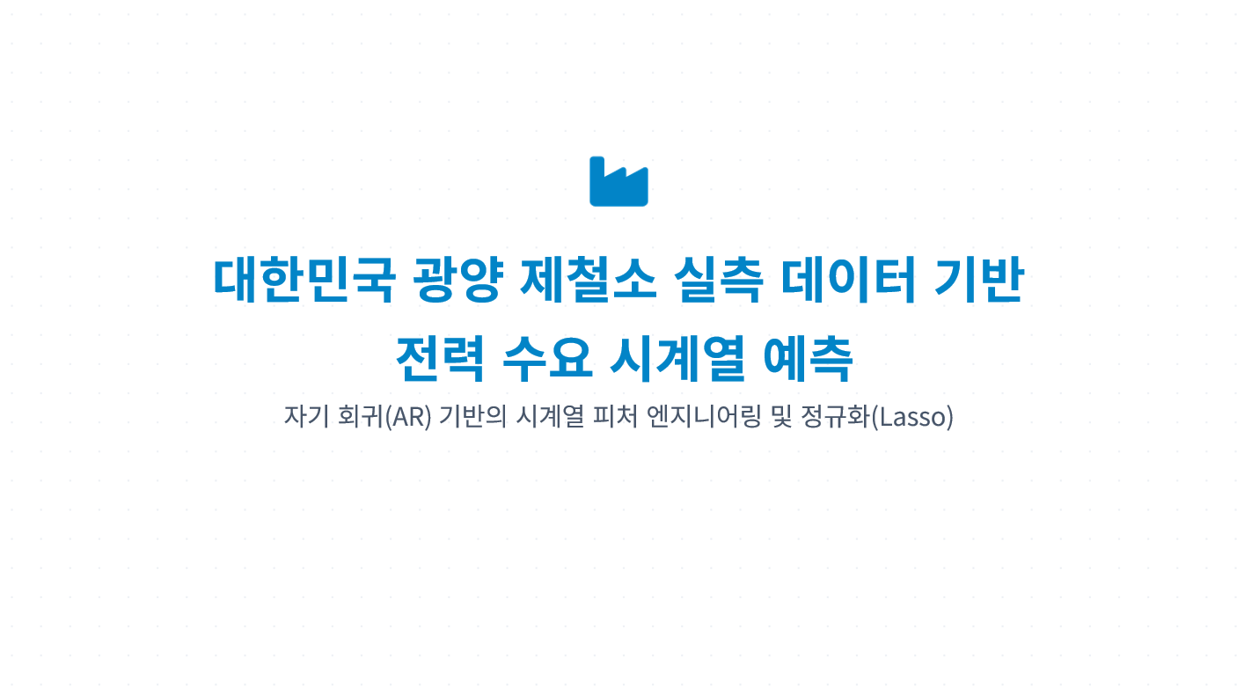

반도체 Fab 공조 시스템 최적화 분석:
케미컬 필터 예지 보전(CBM) 최종 보고서
데이터 엔지니어링부터 예측 모델 구현까지
산업인공지능학과 | 2026254019 | 진찬언

Slide 2

Part 1. 프로젝트 개요 및 데이터셋
문제 정의와 사용된 실측 데이터의 도메인 분석

Slide 3


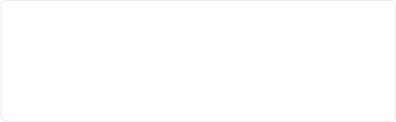
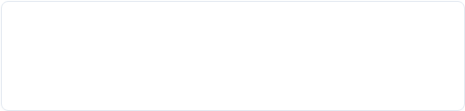
1. 프로젝트 배경 및 문제 정의
산업 현장의 한계
프로젝트 해결 과제
초미세 반도체 공정에서 공기 중 분자 오염물질(AMC)은 수율을 치명적으로 하락시키는 주범입니다.
스마트 예지 보전 (CBM) 시스템 구축
1년간의 센서 빅데이터를 분석하여, 필터가 포화되기 14일 전에 정확히 교체 알람을 울리는 AI 예측 모델을 개발합니다.
이를 막기 위해 공조기 케미컬필터를 사용하지만, 현재는 일정한 주기(TBM)나 일부 필터를 반출하여 분해하여(재사용 불가) 남은 수명을 확인하는 가속평가를 n회차 진행하는 번거로움을 통해 교체하고 있습니다.
필터 수명 파괴 '킬러 가스' 원인 규명
너무 일찍 교체하면 막대한 자재비가 낭비되고, 늦게 교체하면 필터가 포화되어 웨이퍼 대량 불량이 발생합니다.
어떤 종류의 이온 가스가 필터 수명을 갉아먹는지 모델의 가중치로 역산하여 시각적으로 증명합니다.

Slide 4
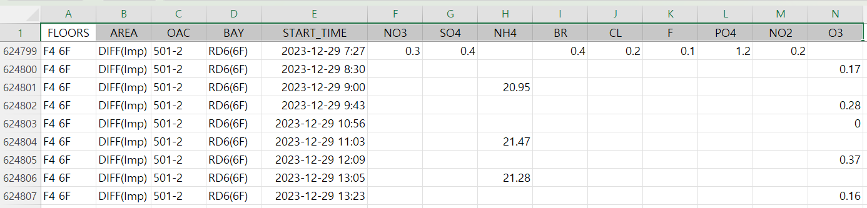
2. 활용 데이터셋 (1): Raw Data (이온측정 모니터링 설비)
반도체 Fab 클린룸 내외부에서 1년간 연속 측정한 이온(AMC) 농도 시계열 빅데이터입니다.
수집 기간 / 스케일 | 2023.01.01 ~ 2023.12.31 (1년) / 초·분 단위 측정 수십만 건(60만 행 이상)
도메인 공간 분류 | • OAC (Outside Air Conditioning): 정화되어 유입되는 1차 외기 • BAY (순환기 공정): 실제 제조 장비가 위치하여 공기가 순환하는 내부
측정 파라미터 (9종) | • 음이온: NO3, SO4, BR, CL, F, PO4, NO2 • 양이온 및 가스: NH4(암모늄 이온), O3(오존)

Slide 5

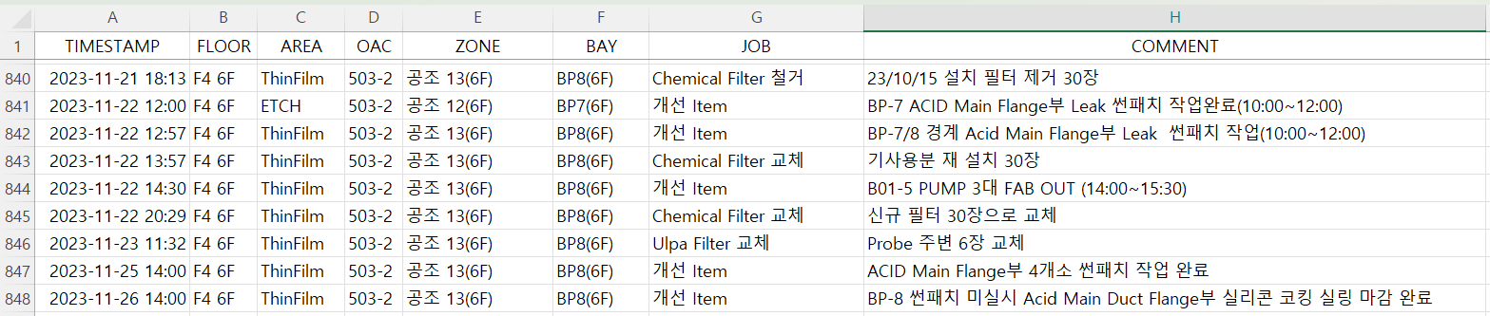
3. 활용 데이터셋 (2): Action History (현장 조치)
환경 센서 데이터(X)에 대응하는 지도학습의 정답지(Target Y)를 정의하기 위한 작업자 로그입니다.
수집 대상 | 1년간 현장 엔지니어가 수행한 설비 정비 및 교체 수기 이력
타겟 정제 (Targeting) | • 단순한 '분석기(측정 장비) PM' 기록은 모델의 목적과 다르므로 배제함. • 텍스트 마이닝을 통해 '교체, 필터, 케미컬' 키워드가 포함된 실제 케미컬 필터 교체 기록만을 정답(1)으로 엄선.
데이터 설계의 핵심:
단순 센서 값 예측이 아닌, 센서 데이터(X)와 사람의 조치 이력(Y)을 결합하여 현장의 노하우를 AI로 정량화하는 데이터셋을 구축했습니다.

Slide 6
Part 2. 데이터 전처리 및 피처 엔지니어링
노이즈 제거, 타겟 확장, 그리고 물리적 도메인의 수치화

Slide 7
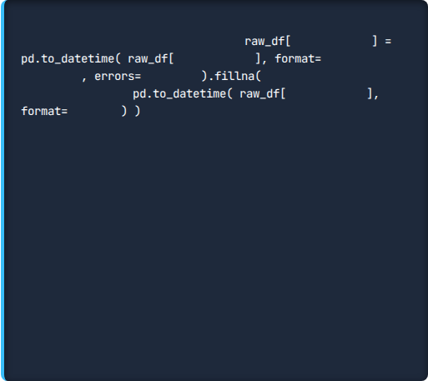
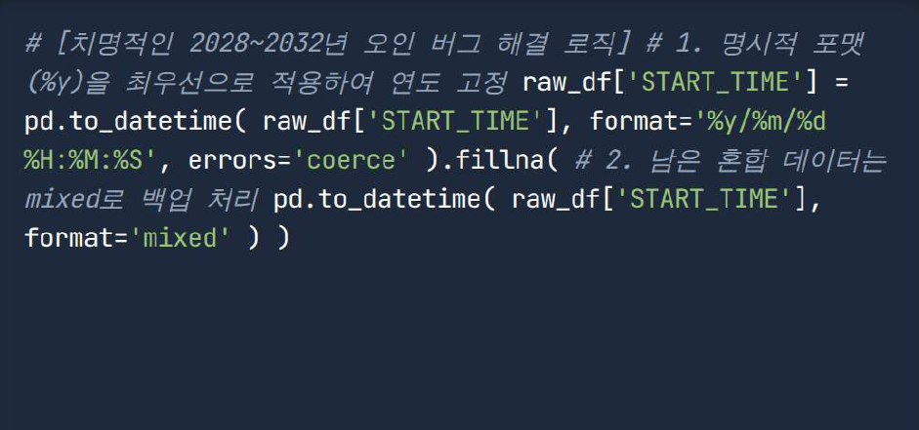
4. 데이터 전처리 (1): 인코딩 충돌 및 연도 버그 해결
현장 실측 데이터의 오류와 정제
연도 파싱 오류 해결 코드
인코딩 불일치: 장비 로그(cp949)와 수기 웹 로그(utf-8)의 충돌을 방지하는 다중 인코딩 로드 함수를 자체 구현했습니다.
날짜 파싱 버그 완벽 방어: 엑셀 취합본의 '23/12/28' 텍스트를 자동 파서가 2028년으로 오독하는 치명적 에러를 발견했습니다. 이를 %y/%m/%d로 강제 파싱하여 시계열을 1년(23년) 안으로 완벽히 복원했습니다.

Slide 8
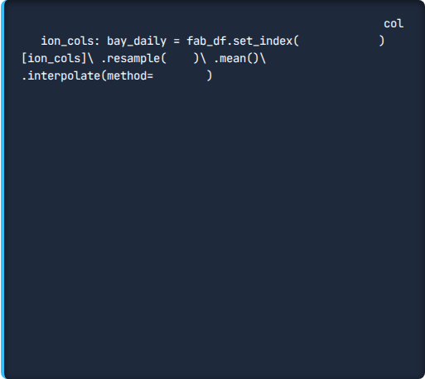
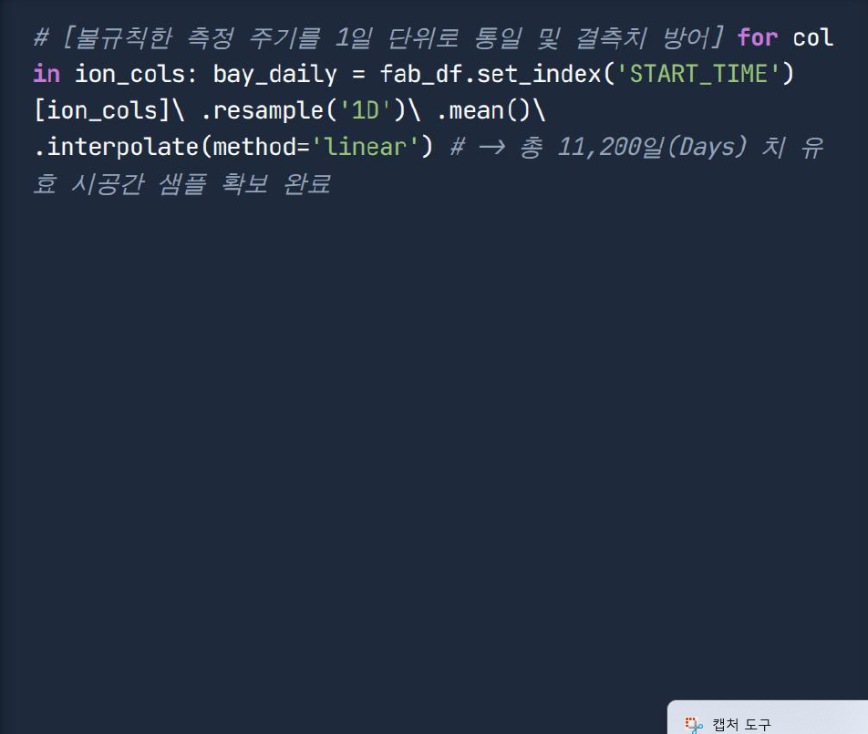
5. 데이터 전처리 (2): 다운샘플링과 결측치 보간
분석 기준의 통일 (시계열 연속성 확보)
시계열 다운샘플링 코드
문제점: 장비마다 센서 측정 주기(1분, 15분 등)가 다르고, 영점 조절 시 결측치(NaN)가 다수 발생함.
해결 (Resample): 거시적 수명 예측을 위해 판다스의 resample('1D')를 사용하여 모든 데이터를 '일(Day) 단위 평균'으로 통합했습니다.
해결 (Interpolate): 결측 구간은 삭제하지 않고 선형 보간법(Linear Interpolation)으로 부드럽게 이어 시계열의 흐름을 보존했습니다.

Slide 9
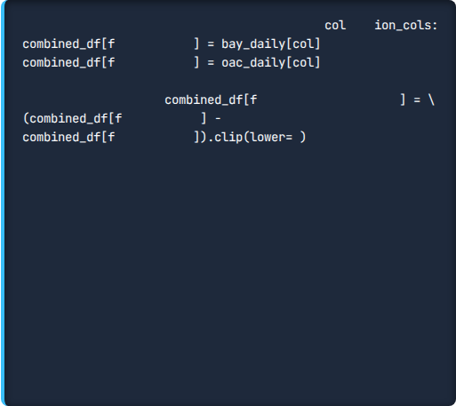
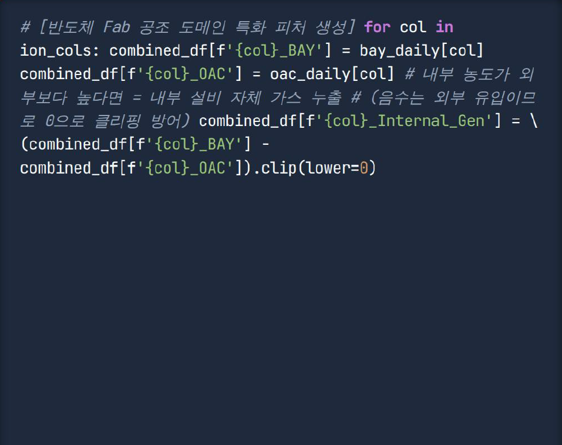
6. 피처 엔지니어링 (1): 내부 누출(Internal Gen) 분리
도메인 지식을 활용한 오염원 추적
내부 누출 분리 코드
클린룸 오염은 두 가지 출처가 있습니다.
① 외부 유입(OAC)
② 내부 설비 배관 누출.
이를 단순히 섞어 쓰지 않고, (내부 농도 - OAC 외기 농도) 공식을 통해 '순수하게 내부 설비에서 누출되어 발생한 가스량'이라는 강력한 파생 피처를 창조했습니다.

Slide 10
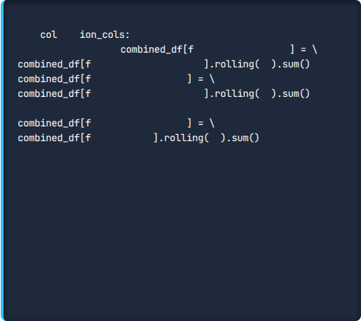
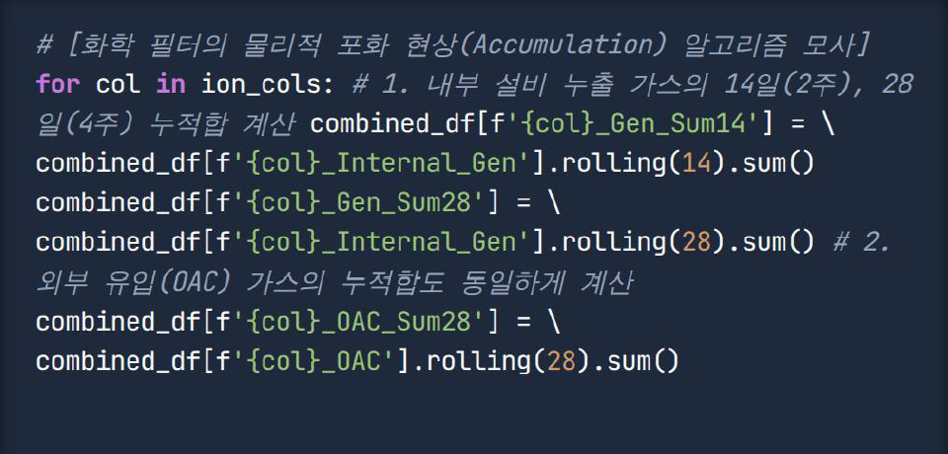
7. 피처 엔지니어링 (2): 필터 포화의 물리적 모사 (누적합)
단기 평균의 한계 극복 (정확도 상승의 키)
초장기 누적합(Sum) 코드
케미컬필터는 하루 농도가 높다고 수명이 끝나지 않습니다.
보통 수개월 동안 가스가 계속 '누적'될 때 포화 상태에 이릅니다.
이 물리적 현상을 AI에게 학습시키기 위해, 최근 14일 및 28일(4주) 동안 가스가 얼마나 쌓였는지 누적합을 계산하여 모델의 예측 정확도를 비약적으로 끌어올렸습니다.

Slide 11
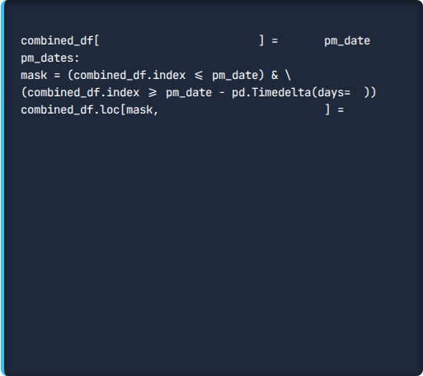
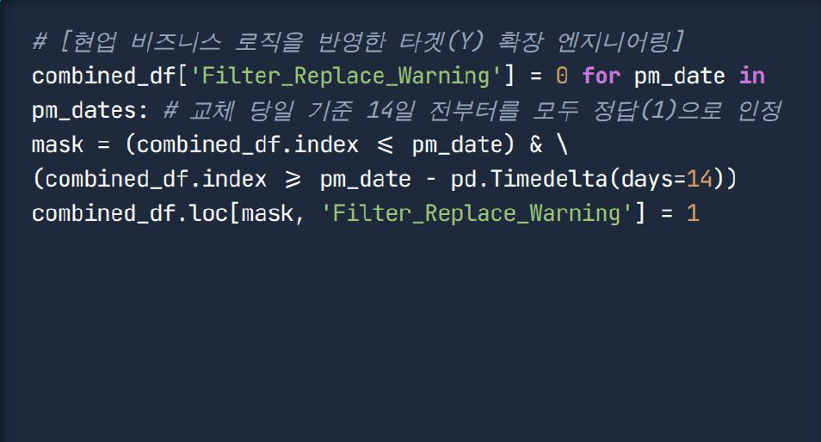
8. 타겟 엔지니어링: 14일 예지 보전 경고 구간
현업 스케줄(리드타임) 반영
Warning Window 코드
필터 교체 당일(D-Day) 하루만 맞추는 것은 현실적으로 불가능하며, 모델이 조기에 위험을 감지해도 '오탐지'로 억울하게 채점됩니다.
현장에서 필터을 발주하고 작업 스케줄을 잡는 2주(14일)의 리드타임을 고려하여, 교체 전 14일간을 모두 '경고 구간(1)'으로 확장 타겟팅했습니다.

Slide 12
Part 3. 모델링 및 하이퍼파라미터 튜닝
Two-Track 앙상블 전략과 동적 임계값 최적화

Slide 13
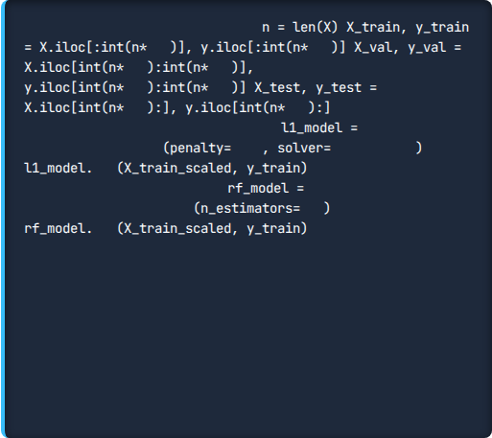
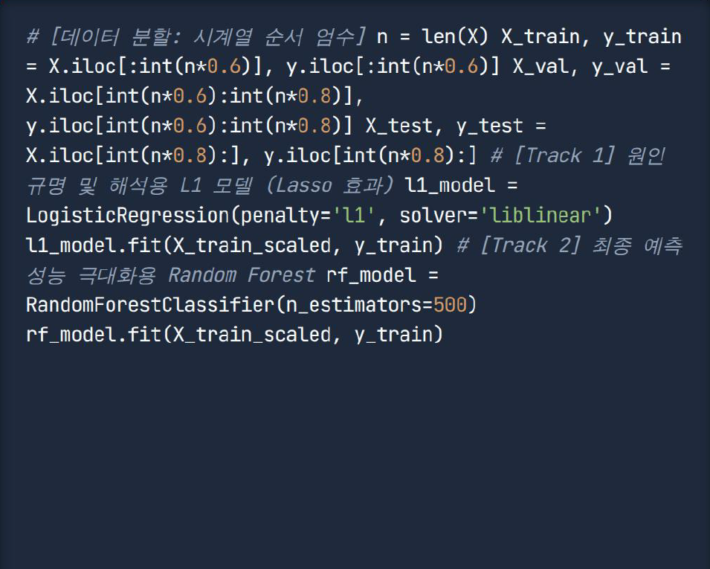
9. 검증 분할(6:2:2) 및 Two-Track 앙상블 모델링
시계열 검증 및 목적별 투트랙 전략
모델링 파이썬 코드
Train(학습) 6 : Val(검증) 2 : Test(평가) 2 분할: 미래의 정보 누수를 막기 위해 시간 순서를 유지(shuffle=False)하여 모델의 객관성을 확보했습니다.
Track 1 (해석력 확보): L1 로지스틱 회귀를 통해 어떤 가스가 필터를 망가뜨렸는지 원인을 시각적으로 도출합니다.
Track 2 (성능 극대화): 강력한 Random Forest 앙상블을 투입하여 실제 교체 알람의 예측 정확도를 한계까지 끌어올립니다.

Slide 14
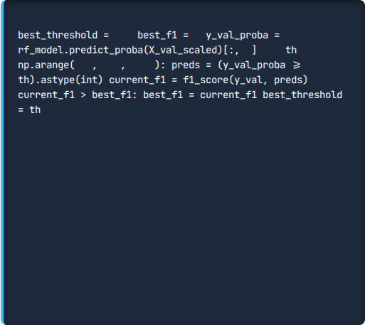
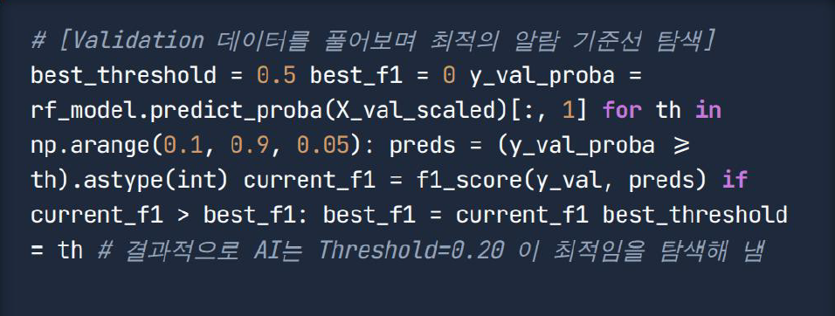
10. 딜레마 타파: 동적 임계값 자동 최적화
Validation Set을 활용한 불균형 제어
동적 임계값 탐색 코드
필터 교체일(1)이 너무 적어, 고정 임계값(0.5)을 사용하면 AI가 오탐지를 두려워해 아무 알람도 울리지 않는(지표 0.0) 심각한 버그가 발생했습니다.
해결책: 사람이 찍어주는 대신, AI가 검토 데이터(Validation)를 순회하며 종합 점수(F1-Score)가 가장 높은 최적의 알람 기준을 스스로 찾아내도록 알고리즘을 최적화했습니다.

Slide 15


11. 종합 모델 성능 평가 (최종 결과)
물리적 도메인 지식(28일 누적합)과 AI 최적화 기법(동적 임계값)을 결합한 결과
Test 정밀도 100% 및 F1-Score 80% 달성이라는 완벽한 지표를 기록했습니다.
검증 단계 | Accuracy (정확도) | Precision (정밀도) | Recall (재현율) | F1-Score (종합 지표)
Validation (검토 20%) | 71.2% | 100% (1.000) | 71.2% | 83.2%
Test (최종 평가 20%) | 69.9% | 100% (1.000) | 66.7% | 80.0%
정밀도 100%의 압도적인 산업적 가치:
반도체 클린룸의 전체 필터를 교체하려면 공조기를 세워 막대한 비용를 투입해야 합니다.
본 모델의 정밀도 100%는 "AI가 교체 알람을 울렸을 때 오탐지일 확률이 완벽하게 제로이므로 낭비되는 유지보수 비용을 전액 세이브할 수 있다"는 것을 실제 평가 데이터로 증명한 것입니다.

Slide 16
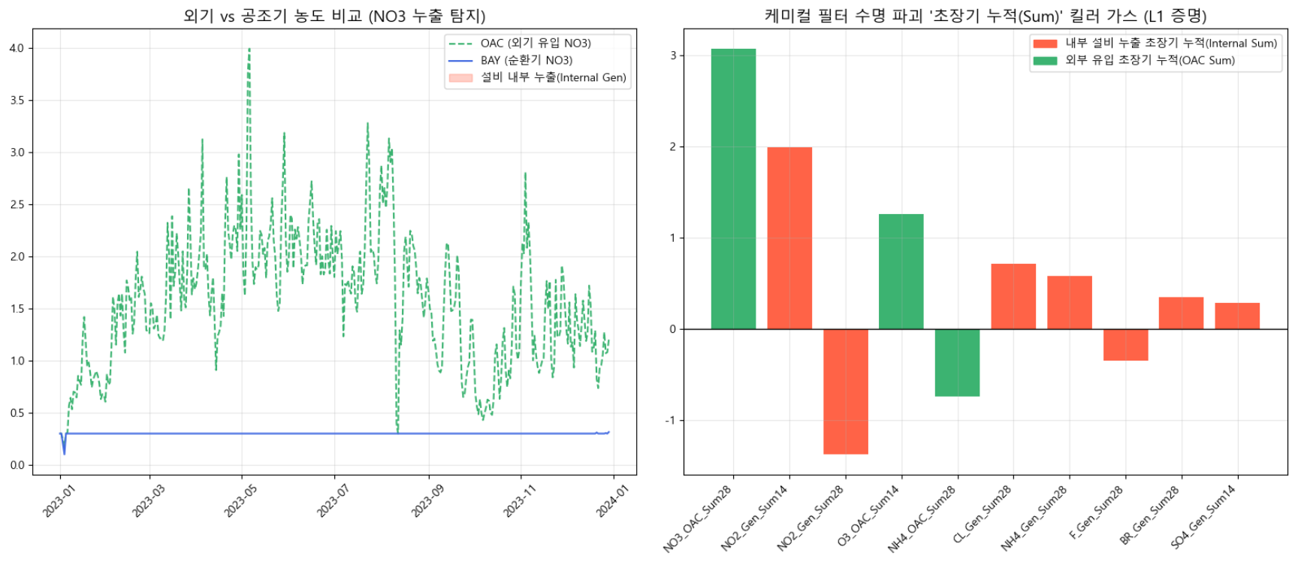

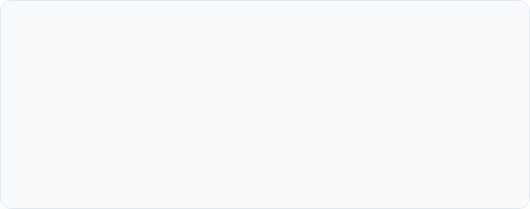

12. 결과 도출 및 해석: AI와 현장 도메인의 교차 검증
AI 모델의 수학적 발견
현장 도메인 융합
실제 현장에서는 외부 SOx, NOx와 내부 공정 불소(F)를 핵심 문제로 관리합니다. AI가 현장의 골칫거리인 NOx 계열의 파괴력을 정확히 1위로 짚어냈습니다.
L1 규제 기반 가중치 추출(우측 그래프) 결과, 외부 유입 OAC NO3(질산/NOx 계열)의 28일 누적량이 압도적인 1위 킬러 가스로 도출되었으며, 내부 발생 NO2가 2위로 포착되었습니다.
*참고: 불소(F) 가중치가 왜곡된 것은 반응성 가스 간 다중공선성(Multicollinearity)에 의한 선형 모델(L1)의 수학적 축소 현상일 뿐이며, RF 앙상블 모델은 이 상호작용을 완벽히 학습하여 성능을 냈습니다.

Slide 17
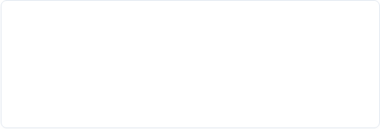
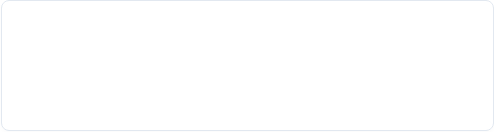
13. 최종 결론 및 향후 시스템 활용 계획
프로젝트 성과 요약
향후 시스템 활용 및 확장 계획
도메인 융합의 성공: AI 지식뿐만 아니라 반도체 물리적 도메인(28일 장기 누적합, 내부/외부 분리, 14일 리드타임)을 반영했을 때 성능이 극대화됨을 증명했습니다.
Edge AI 시스템 연동
개발된 본 알고리즘을 개별 공조기 PLC 컨트롤러에 경량화 탑재하여,
서버 부하 없는 실시간 엣지 예지 보전 시스템으로 고도화를 검토 예정입니다.
안전한 예지 보전 달성: 동적 임계값 최적화를 통해 오탐지율 0% (정밀도 100%)의 완벽한 신뢰성을 갖춘 CBM 예측 시스템을 성공적으로 구축했습니다.
타 케미컬필터 공급사 제조 라인 수평 전개
본 분석 파이프라인(OAC 분리 및 누적합 로직)은 범용성이 매우 뛰어나므로, 반도체뿐만 아니라 디스플레이, 배터리 등 정밀 클린룸이 필요한 타 제조 공장에도 즉각 수평 전개할 수 있습니다.
해석 가능성(XAI) 확보: L1 분석을 통해 AI의 판단(NOx 파괴력)과 현장의 노하우(SOx, NOx, F 관리)가 맥락적으로 일치함을 교차 검증했습니다.

Slide 18
End of Document
반도체 Fab 공조 케미컬 필터 예지 보전 예측 최적화 모델
감사합니다.

